Slide 1
Ferramenta desktop WIPO Sequence

Slide 2
O que estamos cobrindo hoje
Finalidade da ferramenta
Vistas principais no âmbito da interface: Página inicial do Projeto, Detalhes do Projeto
Principais características:
Criação de um projeto e sequências
Importação de dados de listagem sequencial – suporta diferentes formatos
Validação de dados de listagem sequencial – relatório de verificação
Acréscimo de dados de projeto – chaves de características e qualificadores
Geração de listagens sequenciais compatíveis com ST.26
Suporte de idiomas e preferências de ajuste

Slide 3
O que não estaremos cobrindo
O material coberto na introdução à WIPO ST.26
Se você não completou este modulo, queira consultar o WIPO Standard ST.26 em:
https://www.wipo.int/export/sites/www/standards/en/pdf/03-26-01.pdf

Slide 4
Finalidade da ferramenta desktop
A partir de 1° de janeiro de 2022, todas as listagens sequenciais depositadas a nível internacional, nacional ou regional devem estar em conformidade com o WIPO Standard ST.26
Ferramenta comum desktop produzida pela OMPI para criar e validar listagens sequenciais compatíveis com o WIPO ST.26
Ferramenta produzida pela OMPI para garantir que todos os requerentes ao redor do mundo tenham acesso à mesma ferramenta gratuita

Slide 5
WIPO Sequence: Instalação
A ferramenta desktop WIPO Sequence está disponível para sistemas operacionais MS Windows, Mac OSX e Linux
Uma funcionalidade de atualização automática alertará o usuário quando uma nova versão estiver disponível
Todos os pacotes de instalação e documentação de suporte ao usuário podem ser baixados da página inicial da WIPO Sequence em:
https://www.wipo.int/standards/en/sequence

Slide 6
WIPO Sequence: Importante
Todas as listagens sequenciais geradas e os dados de projetos inseridos na WIPO Sequence são armazenados localmente (no computador do usuário)
Projetos podem ser criados e listagens sequenciais geradas enquanto offline, mas o recurso de atualização automática requer uma conexão com a internet
A WIPO Sequence é distribuída para uso gratuito de todos os candidatos sem o fornecimento do código fonte.

Slide 7
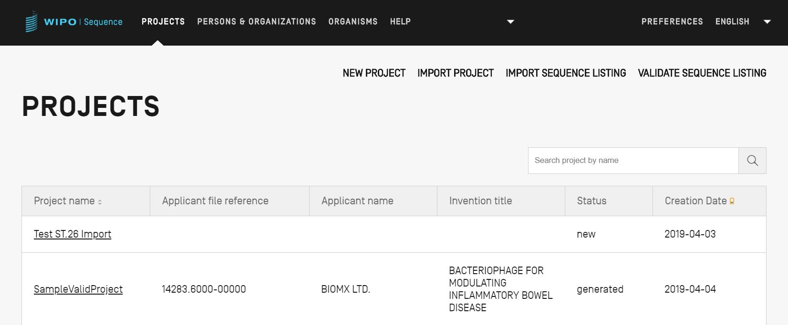
Página inicial do Projeto

Slide 8
Detalhes do Projeto

Slide 9
Principais características (1)
Projeto de Criação:
Informações Gerais
Sequências
Validar Projeto
Gerar ST.26 SL
Imprimir SL
Validar ST.26 SL
Listagens Personalizadas:
Organismos Personalizados
Pessoa/Organização

Slide 10
Principais características (2)
Importar:
SL existente: ST.25/ST.26
Formatos comuns: FASTA/raw/multi-sequence
Projeto ST.26 existente
Características da ferramenta:
Preferências
Suporte multilíngue
Atualização automática
A funcionalidade complete da ferramenta é fornecida no manual de desktop WIPO Sequence em: https://www.wipo.int/export/sites/www/standards/en/sequence/wipo_sequence_manual_1_0_0.pdf

Slide 11
Criação de um projeto (demonstração)

Slide 12
Acrescentar detalhes ao projeto: Informações Gerais

Slide 13
Acrescentar detalhes ao projeto: uma nova sequência
Na vista detalhada do projeto, é possível criar uma sequência ou importar uma sequência para o projeto

Slide 14
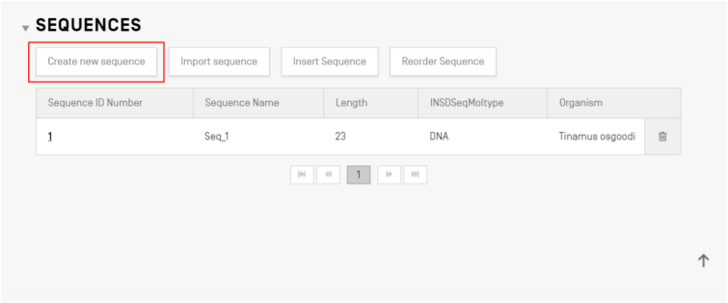
Criar uma sequência

Slide 15
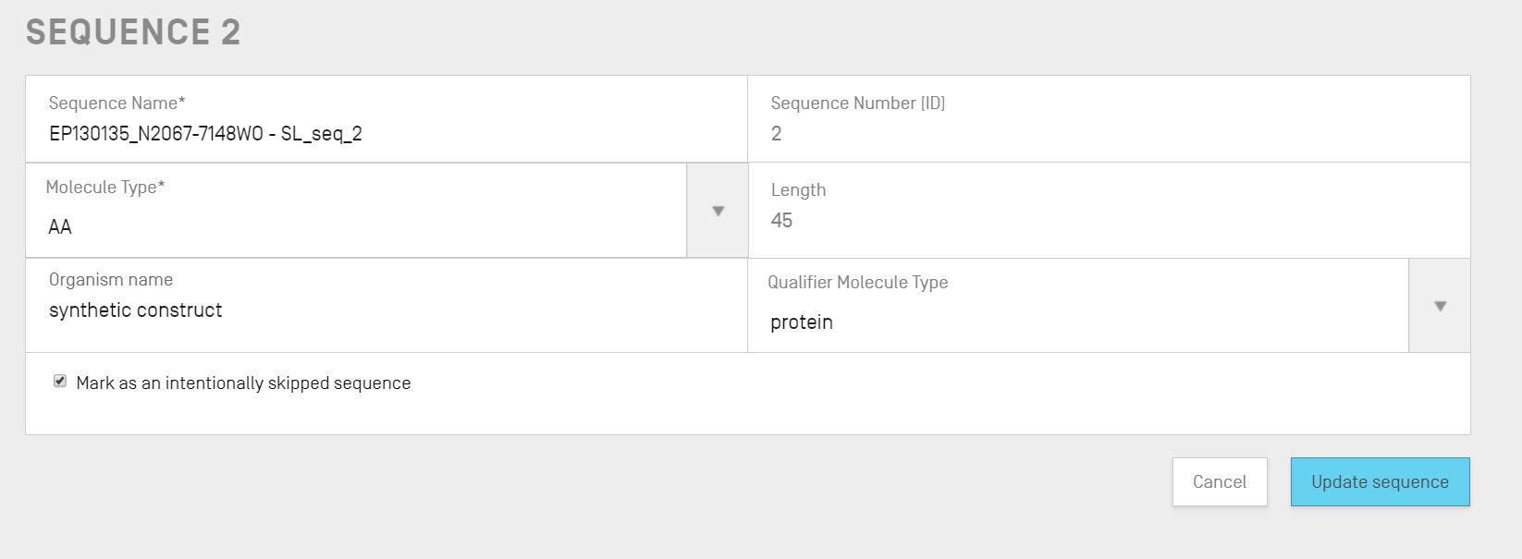
Sequências saltadas
Como no ST.25, as sequências saltadas são representadas pela série ‘000’
As sequências saltadas são indicadas assinalando a casa abaixo:

Slide 16
Reordenar sequências (demonstração)

Slide 17
Importar listagens sequenciais existentes

Slide 18
Importar listagem sequencial ST.25 (1)
A WIPO Sequence também suporta a importação de sequências de formato ST.25
Os campos obrigatórios ST.26 em falta no arquivo importado terão de ser inseridos manualmente pelo usuário, inclusive:
FONTE/fonte: tipo de molécula e organismo
Qualificadores obrigatórios para características, p. ex., característica CDS
Implementado de acordo com as recomendações enunciadas no Anexo VII (conselhos para a transformação de ST.25 em ST.26 sem acrescentar novas matérias)

Slide 19
Importar listagem sequencial ST.25 (2)
Na importação, a WIPO Sequence faz várias alterações aos dados importados antes de serem incluídos no projeto.
Isto inclui o seguinte:
Todos os resíduos ‘u’ são convertidos em ‘t’
Substitui molécula tipo (i) ADN por DNA, (ii) ARN por RNA, (iii) PRT por AA
Substitui ‘Sequência Artificial’ e equivalentes especificados (ver UC12, etapa 5) por ‘construção sintética’
Substitui ‘Desconhecido’ (equivalentes especificados) por ‘não identificado’
Substitui os símbolos de aminoácidos em código de 3 letras por Código de 1 letra.

Slide 20
Importar o formato FASTA

Slide 21
Importar o formato RAW

Slide 22
Importar multi-sequências

Slide 23
Importar listagem sequencial (demo)

Slide 24
Relatório de importação (1)
Se tiver havido alterações, erros ou avisos durante a importação, será gerado um relatório de importação.
As mensagens fornecidas neste relatório destacam certas sequências que exigirão introdução manual pelo usuário.
O relatório de importação fornece uma classificação, a etiqueta ST.25 relevante, uma mensagem para o usuário e a SEQ ID
As mensagens são classificadas (‘Tipo de nota’) como:
INDIVIDUAIS: relacionadas com uma sequência importada específica
GLOBAIS: relativas a todas as sequências importadas

Slide 25
Relatório de Importação (2)

Slide 26
Mudar a transposição de dados (1)
Detalhes específicos de quaisquer alterações efetuadas durante a importação de uma listagem sequencial ST.25
Contrastado com o relatório de importação, em que se espera que o usuário forneça esses detalhes
Listagem da etiqueta original ST.25 e da etiqueta ST.26 alvo, bem como da transformação que foi aplicada e a ID SEQ relevante
As transformações aqui, porém, não alteram o conteúdo original. Por exemplo, um ‘u’ mudado para um ‘t’ ainda será uracil no projeto ST.26.

Slide 27
Mudar a transposição de dados (2)

Slide 28
Validação da listagem sequencial

Slide 29
Relatório de verificação: erros e advertências

Slide 30
Mensagens de erro/advertência
ADVERTÊNCIA: pode ser ignorada, mas deve ser abordada através de revisão manual
ERRO: deve ser abordado pelo usuário
Link no relatório de verificação para um componente específico da sequência que causou o erro/aviso
O projeto deve ser validado novamente para que este erro seja retificado no relatório
A ferramenta rastreia o andamento do usuário no relatório de verificação

Slide 31
Relatório de validação: nenhum erro

Slide 32
Validação de listagem sequencial (demonstração)

Slide 33
Acréscimo de chaves de características e qualificadores (1)

Slide 34
Acréscimo de chaves de características e qualificadores (2)

Slide 35
Acréscimo de chaves de características e qualificadores

Slide 36
Acréscimo de característica/qualificador (demonstração)

Slide 37
Localizações de características permitidas (1)
Descritores de localização para sequências de nucleotídeos e aminoácidos:
Localização | Sintaxe | Descrição
Número único de resíduos | x | Aponta para um único resíduo na sequência.
Números de resíduos que delimitam uma extensão de sequência | x..y | Aponta para uma gama continua de resíduos que os resíduos iniciais e finais delimitam e incluem.
Resíduos antes do primeiro ou depois do último número de resíduos especificado | <x >x <x..y x..>y <x..>y | Aponta para uma região que inclui um resíduo ou extensão especificados de resíduos e que se estende para além de um resíduo especificado. Os símbolos '<‘ e '>’ podem ser usados com um único resíduo ou com o número de resíduos no início e no fim de uma extensão de resíduos.

Slide 38
Localizações de caracteríticas permitidas (2)
Descritores de localização somente para sequências de nucleotídeos:
Localização | Sintaxe | Descrição
Um local entre dois nucleotídeos contíguos | x^y | Aponta para uma localização entre dois nucleótidos adjacentes, por exemplo, um local de clivagem endonucleolítica. Os números de posição dos nucleotídeos adjacentes são separados por um caractere (^).

Slide 39
Localizações de características permitidas (3)
Descritores de localização somente para aminoácidos:
Localização | Sintaxe | Descrição
Números de resíduos unidos por um cross-link intra-cadeia | x..y | Aponta para aminoácidos unidos por uma ligação intra-cadeia quando usada com uma característica que indica uma ligação cruzada intra-cadeia, como “CROSSLNK” ou “DISULFID”.

Slide 40
Localizações de características complexas (SOMENTE sequências nucleotídicas)

Slide 41
Pessoas/Organizações

Slide 42
Organismos Personalizados

Slide 43
Idiomas disponíveis (1)
A ferramenta desktop Wipo Sequence fornece todos os rótulos e mensagens de notificação em cada um dos 10 idiomas PCT:
Inglês, francês, espanhol, árabe, russo, chinês, alemão, português, coreano e japonês.
O idioma para a interface pode ser configurado no canto superior direito da tela (mostrado na página seguinte).
O idioma padrão GUI (Graphical User Interface) pode ser definido em ‘Preferências’.
O relatório de verificação também será gerado nesse idioma.

Slide 44
Idiomas disponíveis (2)

Slide 45
Ajuste de preferências

Slide 46
Qualificadores de texto livre: definição e uso
Texto livre: “é um tipo de formato de valor para certos qualificadores, apresentado sob a forma de uma frase de texto descritivo ou outro formato especificado” – WIPO ST.26
Um dos seguintes dois tipos:
Dependente de idioma (pode exigir tradução), por exemplo, note/NOTA
Independente de idioma, como, p. ex., allele
Não deve ultrapassar 1000 caracteres.
Ver WIPO ST.26 Anexo I Seções 6 e 8: lista completa de qualificadores de texto livre dependentes de idioma.

Slide 47
Acréscimo de qualificador de texto livre

Slide 48
Qualificadores de texto livre: XLIFF

Slide 49
Geração de listagem sequencial ST.26

Slide 50
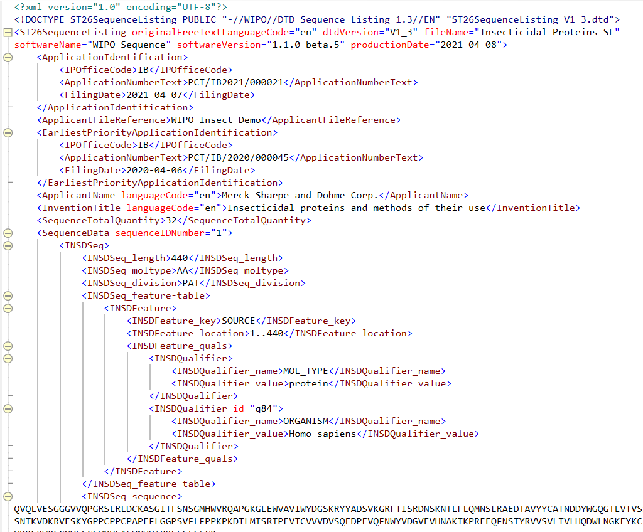
Notes:
Example from demo project

Slide 51
Geração de ST.26 SL em formato legível por humanos: TXT
Informações sobre a listagem sequencial:
Versão DTD: V1_3
Nome do arquivo: Proteínas inseticidas SL
Nome do software: WIPO Sequence
Versão do software: 1.1.0-beta.5
Data de produção: 08-04-2021
Informações Gerais:
Pedido atual / Instituto de PI: IB
Pedido atual / Número do pedido: PCT/IB2021/000021
Pedido atual / Data de depósito: 07-04-2021
Pedido atual / Referência do processo do requerente: WIPO-Insect-Demo
Pedido prioritário mais antigo / Instituto de PI: IB
Pedido prioritário mais antigo / Número do pedido: PCT/IB/2020/000045
Pedido prioritário mais antigo / Data de depósito: 06-04-2020
Nome do requerente: Merck Sharpe and Dohme Corp.
Nome do requerente / Idioma: en
Título da invenção: Insecticidal proteins and methods of their use ( en )
Quantidade Total de Sequências: 32
Sequências:
Número de Sequência (ID): 1
Comprimento: 440
Tipo de Molécula: AA
Localização das Características/Qualificadores:
- FONTE, 1..440
> MOL_TIPO, proteína
> ORGANISMO, Homo sapiens

Slide 52
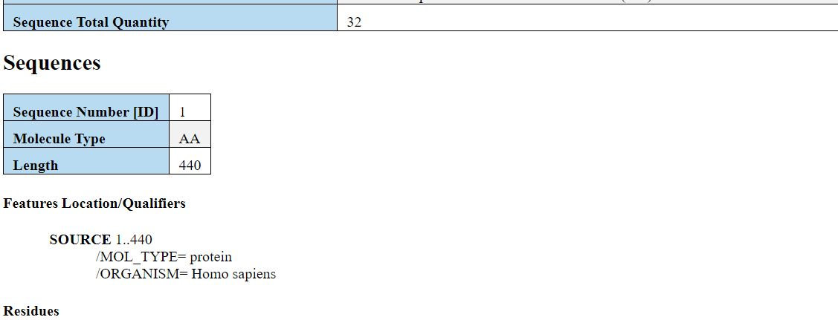
Geração de ST.26 SL em formato legível por humanos: HTML

Slide 53
Recursos adicionais
WIPO ST.26:
https://www.wipo.int/export/sites/www/standards/en/pdf/03-26-01.pdf
Página inicial da WIPO Sequence: https://www.wipo.int/standards/en/sequence

Slide 54
Sessão de perguntas e respostas

